Slide 1
Marcos André Bruxel Saes
Sócio fundador
Saes Advogados

Slide 2
NOVO MARCO DO LICENCIAMENTO AMBIENTAL

Slide 3
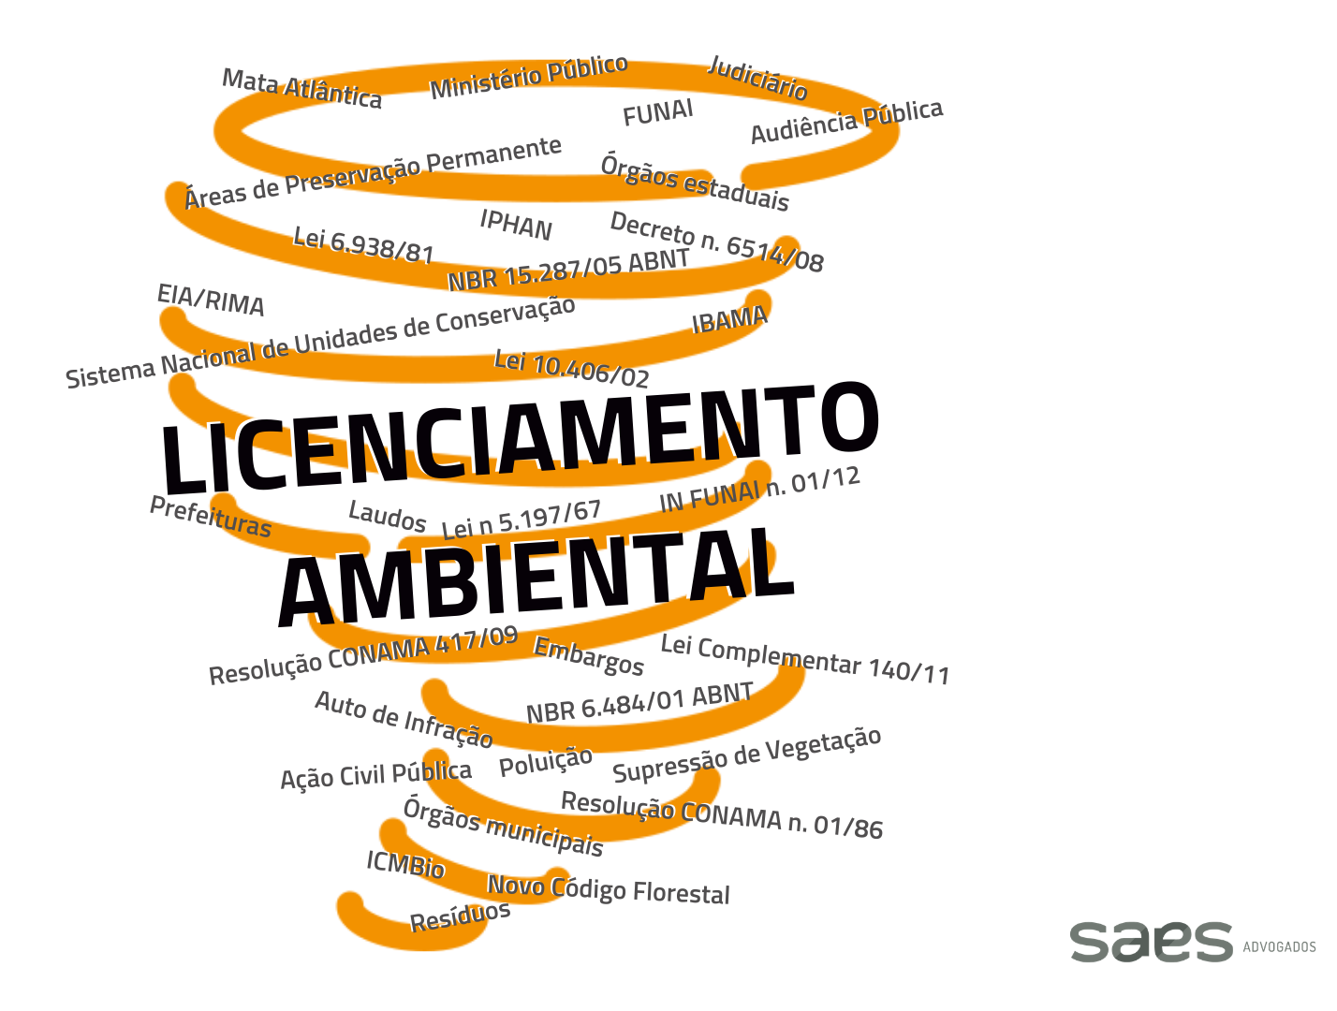

Slide 4
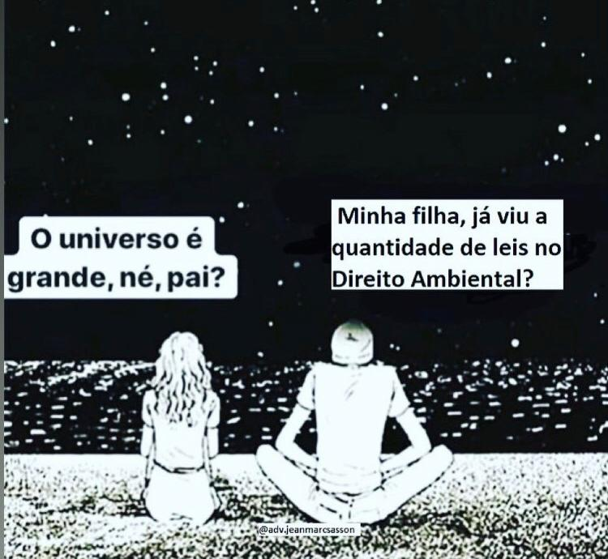

Slide 5
O CENÁRIO ATUAL DO DIREITO AMBIENTAL BRASILEIRO
Mais de 71 mil normas de direito ambiental - Considerando apenas normas da União, Estados e DF (sem os 5.570 municípios, sendo 645 em SP).
57.168 novos processos em 2020 - 16% a mais do que em 2019. 6 novos processos por hora.

Slide 6
O que é o Licenciamento Ambiental?
Lei Complementar 140 de 2011
Art. 2º Para os fins desta Lei Complementar, consideram-se:
I - licenciamento ambiental: o procedimento administrativo destinado a licenciar atividades ou empreendimentos utilizadores de recursos ambientais, efetiva ou potencialmente poluidores ou capazes, sob qualquer forma, de causar degradação ambiental;

Slide 7
É NECESSÁRIO ALTERAR O SISTEMA DE LICENCIAMENTO BRASILEIRO?
Normas federais são das décadas de 80 e 90;
Precisamos de:
(i) uniformização: mesmas regras para todos;
(ii) modernização: processos eletrônicos, análise de desempenho, entre outros;
(iii) simplificação: tudo em um diploma; e
(iv) segurança jurídica.

Slide 8
LEI GERAL DO LICENCIAMENTO AMBIENTAL
Neste diapasão constatamos que tão grave quanto a falta de estrutura operacional pública para o setor de licenciamento ambiental é a notória insegurança jurídica em que vive o referido setor. Diante do exposto, faz-se extremamente importante a aprovação de uma lei específica sobre o tema. O presente projeto de lei traz uma proposta ampla nesse sentido, que procura dar uma base consistente para o instituto jurídico do licenciamento ambiental.

Slide 9
CAR COMO “LICENÇA AMBIENTAL”
A validação da inscrição no Cadastro Ambiental Rural (CAR), previsto na Lei nº 12.651, de 25 de maio de 2012, é considerada licença ambiental para as atividades de cultivo de espécies agrossilvipastoris, com culturas perenes, semiperenes ou temporárias, de silvicultura de florestas plantadas e pecuária extensiva, respeitadas as demais normas ambientais vigentes.

Slide 10
LEI GERAL DO LICENCIAMENTO AMBIENTAL
Julgamento Unânime da Ação Direta de Inconstitucionalidade 5.312/TO, que dispensava de licenciamento ambiental atividades agrosilvipastoris.
Isso por causa da própria definição de licenciamento ambiental.

Slide 11
LEI GERAL DO LICENCIAMENTO AMBIENTAL
Julgamento Unânime da Ação Direta de Inconstitucionalidade 5.312/TO, que dispensava de licenciamento ambiental atividades agrosilvipastoris.
Isso por causa da própria definição de licenciamento ambiental.

Slide 12
LEI DOS CRIMES AMBIENTAIS - LEI 9.605 DE 1998 | PL DA LEI GERAL DO LICENCIAMENTO AMBIENTAL
Art. 67. Conceder o funcionário público licença, autorização ou permissão em desacordo com as normas ambientais, para as atividades, obras ou serviços cuja realização depende de ato autorizativo do Poder Público: Pena - detenção, de um a três anos, e multa. Parágrafo único. Se o crime é culposo, a pena é de três meses a um ano de detenção, sem prejuízo da multa. | Art. 62. Revogam-se o parágrafo único do art. 67 da Lei nº 9.605, de 12 de fevereiro de 1998, e o § 2º do art. 6º da Lei nº 7.661, de 16 de maio de 1988.

Slide 13
RESOLUÇÃO CONAMA Nº 237/1997 | PL DA LEI GERAL DO LICENCIAMENTO AMBIENTAL
Art. 18 - O órgão ambiental competente estabelecerá os prazos de validade de cada tipo de licença, especificando-os no respectivo documento, levando em consideração os seguintes aspectos: I - O prazo de validade da Licença Prévia (LP) deverá ser, no mínimo, o estabelecido pelo cronograma de elaboração dos planos, programas e projetos relativos ao empreendimento ou atividade, não podendo ser superior a 5 (cinco) anos. II - O prazo de validade da Licença de Instalação (LI) deverá ser, no mínimo, o estabelecido pelo cronograma de instalação do empreendimento ou atividade, não podendo ser superior a 6 (seis) anos. III - O prazo de validade da Licença de Operação (LO) deverá considerar os planos de controle ambiental e será de, no mínimo, 4 (quatro) anos e, no máximo, 10 (dez) anos. | Art. 5º O licenciamento ambiental pode resultar nos seguintes tipos de licenças: I – licença prévia (LP); II – licença de instalação (LI); III – licença de operação (LO); IV – licença ambiental única (LAU); V – licença por adesão e compromisso (LAC); e VI – licença de operação corretiva (LOC).

Slide 14
Art. 3º Para os efeitos desta Lei, entende-se por:
XIV – licença ambiental por adesão e compromisso (LAC): licença que atesta a viabilidade e autoriza a instalação e a operação de atividade ou empreendimento de não significativo impacto ambiental e que observe as condições previstas nesta Lei, mediante declaração de adesão e compromisso do empreendedor aos requisitos estabelecidos pela autoridade licenciadora;
ADI 4615 - STF - Lei 14.882 de 2011 do Ceará
ADI n. 8000190-67.2018.8.24.0900 - TJSC

Slide 15
Agora, isto não é o fim. Nem sequer é o começo do fim. Mas é, talvez, o fim do começo.
(Winston Churchill)
OBRIGADO!
MARCOS SAES

